Slide 1
SILANTAI – nemokama apsauga Jūsų vaikų dantukams
Parengė VSP specialistė Marina Stepanova

Slide 2
Kas tie silantai?
Tai ėduonies profilaktikai skirtos medžiagos , neleidžiančios bakterijoms ir angliavandeniams patekti į dantų vageles ir įdubas.
Dantų kramtomieji paviršiai yra padengiami specialia medžiaga, kurią galima palyginti su skysta plomba.

Slide 3
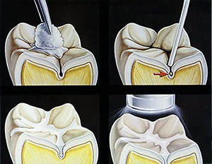

Slide 4
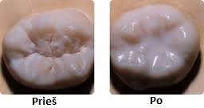

Slide 5
Ėduonies pažeistus dantis turi:
68% - trimečių;
94% - šešiamečių;
69-98% - dvylikamečių;
84-100% - penkiolikmečių vaikų.

Slide 6
Kada dengti silantais?
Odontologai pataria dengti silantais vos išdygusius pirmuosius nuolatinius krūminius dantis, kurie paprastai dygsta 6-7 metų vaikams.

Slide 7
Šiuo metu Lietuvoje 6-14 metų vaikų nesugedę nuolatiniai dantys silantuojami nemokomai - dantų dengimo silantais programa yra finansuojama iš Privalomojo sveikatos draudimo fondo.

Slide 8
Klaipėdoje nemokamas vaikų dantų silantavimo paslaugos teikiamos pirminės asmens sveikatos priežiūros įstaigose ir odontologijos/stomatologijos poliklinikoje.
Šių paslaugų skaičius yra neribojimas ir kompensuojamas visiems 6-14 metų vaikams

Slide 9
Gerbiami tėveliai! Ar jau pasirūpinote savo vaikų dantukais?

